Slide 1


Kontaktní jazyky
Pidžiny, kreoly a smíšené jazyky

Slide 2
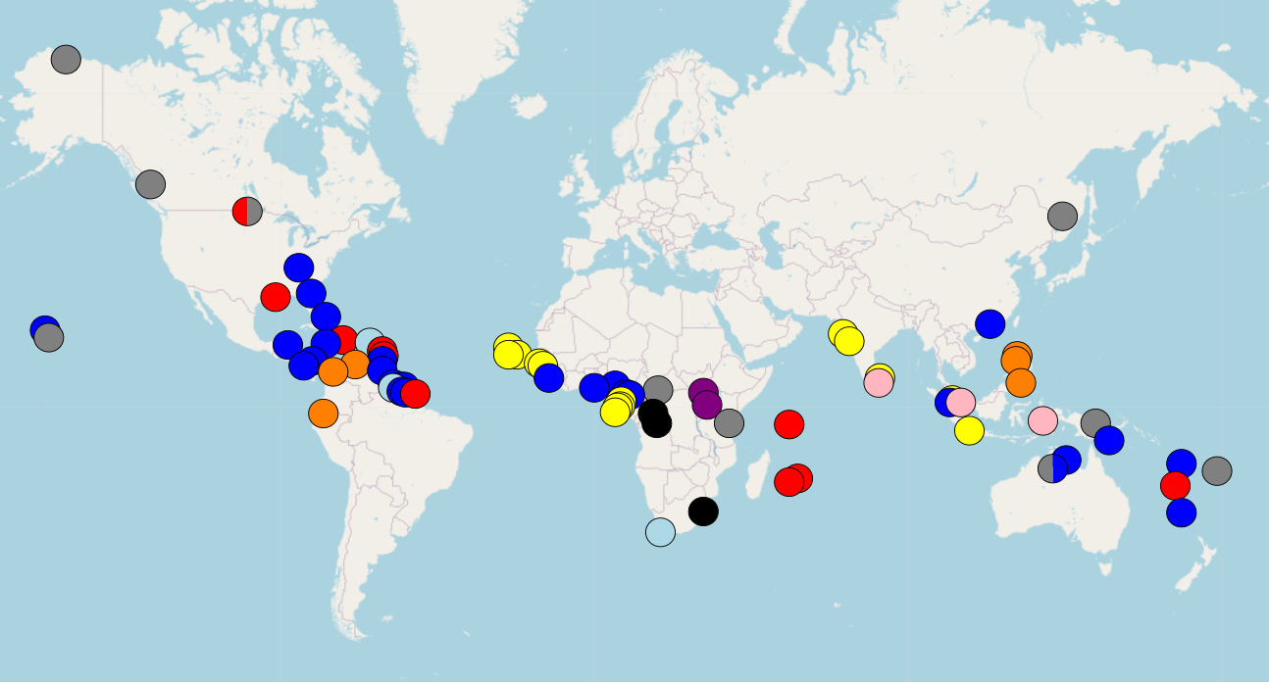


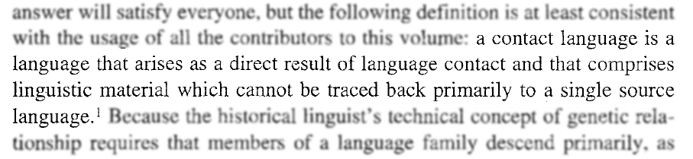
Kontaktní jazyky
co je to kontaktní jazyk?
kdy a kde vzniká?
  jako provizorium, když se 2+ skupin potřebuje domluvit, ale nesdílí jazyk
  a z nějakého důvodu se nemohou naučit jazyk druhé skupiny
  jako tajný jazyk, příp. společenský identifikátor (často etnické) skupiny

Slide 3
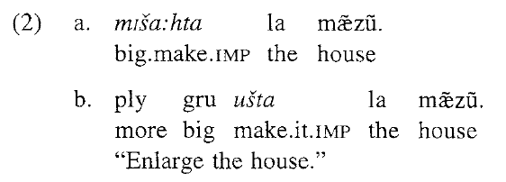
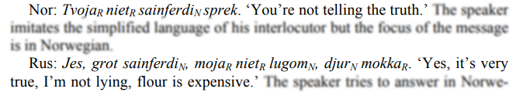
Vnější lingvistická klasifikace
genetická klasifikace
  příbuznost jazyků znamená, že pomocí běžného mezigeneračního přenosu primárně vychází ze společného základu
    kontaktní jazyky už z definice nemohou být součástí genetické klasifikace jazyků, jelikož nevznikly běžným přenosem a primárně nevychází z pouze jednoho jazyka
typologická
  morfologická
  syntaktická
  …
Notes:
Bakker & Papen (1996), Kortlandt (2000)

Slide 4
Vnitřní klasifikace
kontaktní jazyky se vnitřně dělí primárně na tři kategorie
v závislosti na funkci (příp. genezi) daného jazyka
  pidžiny, kreoly; smíšené jazyky

